Slide 1
LepCol QUAD-Pix Design Concept Type L (Yefgen) 007990-A (O-rings) Update 07 Nov. 2016
A. Korporaal – Nikhef Amsterdam

Slide 2
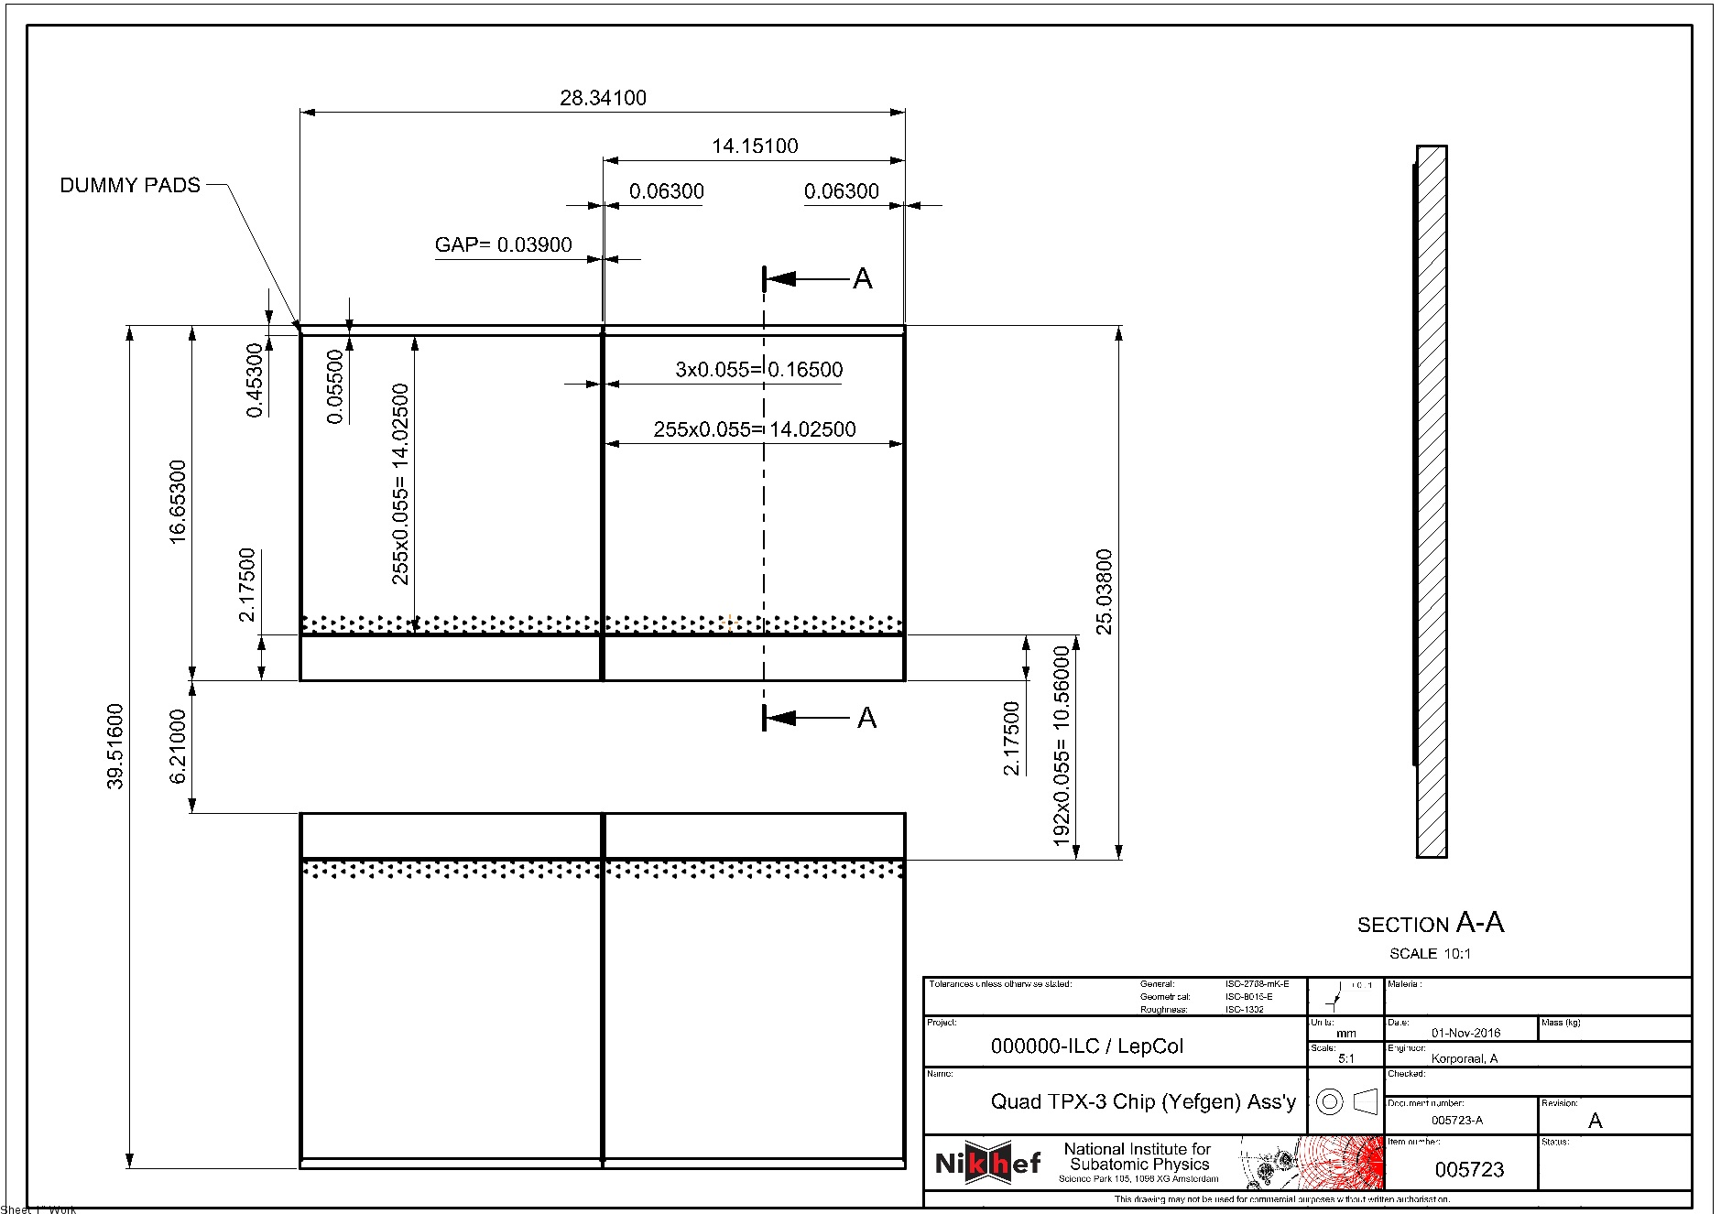
Quad TPX-3 Type L (Yefgen) Main Ass’y (007990-A)

Slide 3
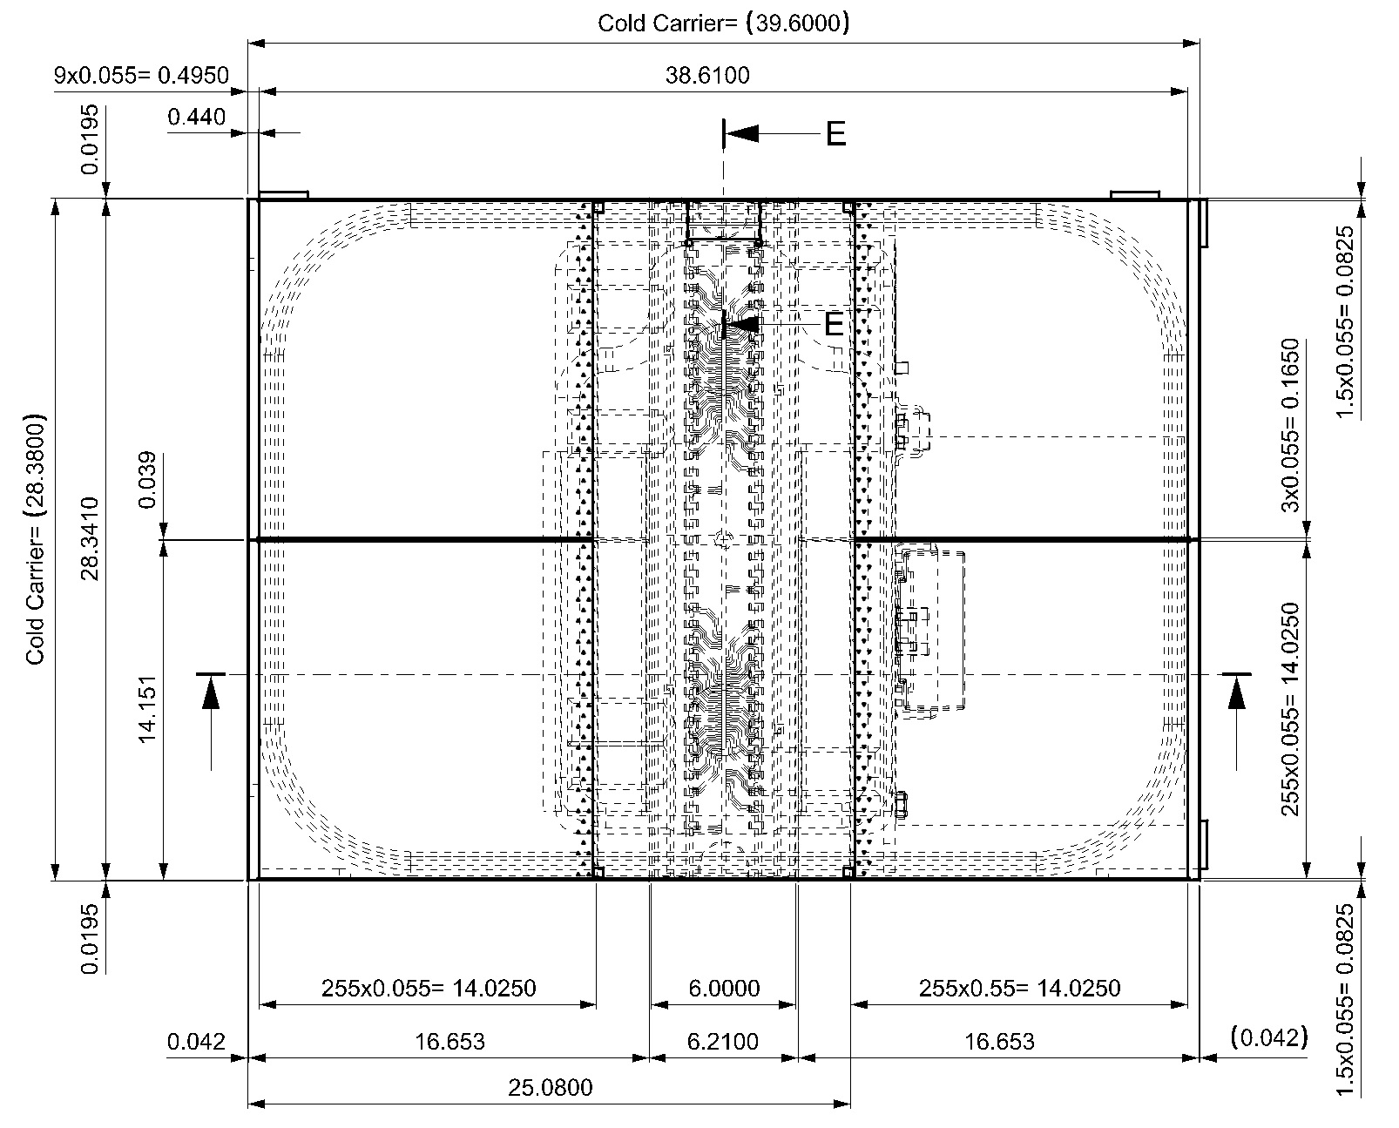
Quad TPX-3 Type L (Yefgen) Main Ass’y (007990-A)
Quad TPX-3 Chip (Yefgen) Ass’y (005723) TOP VIEW

Slide 4
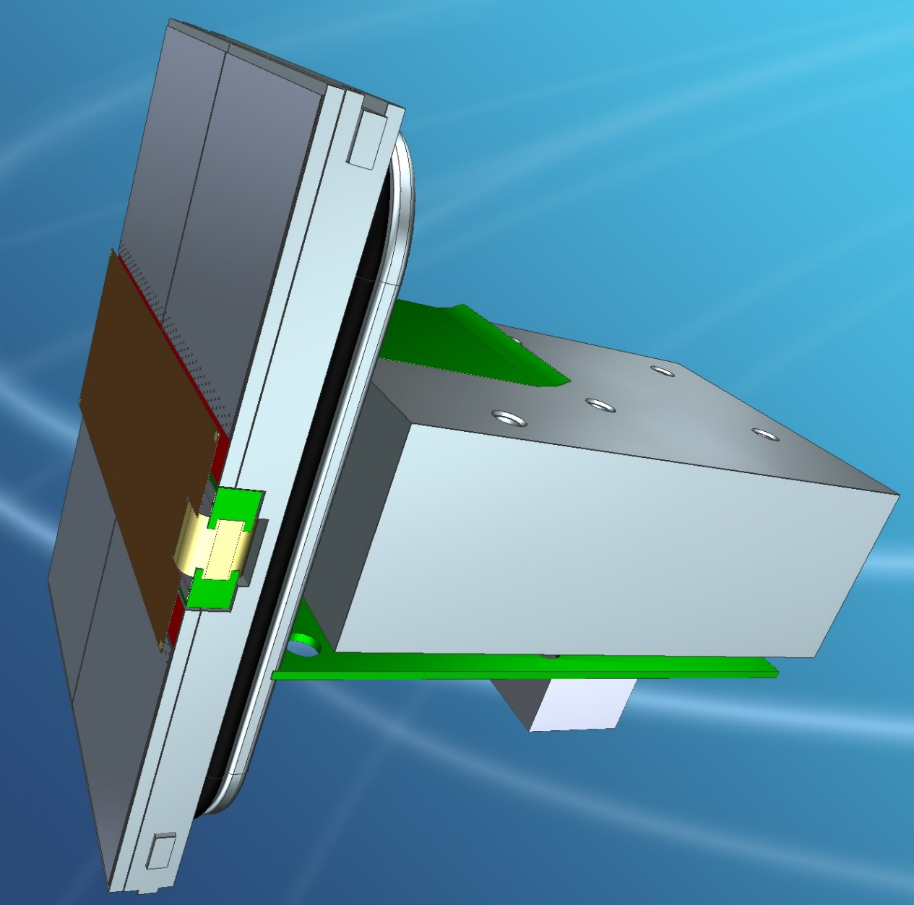
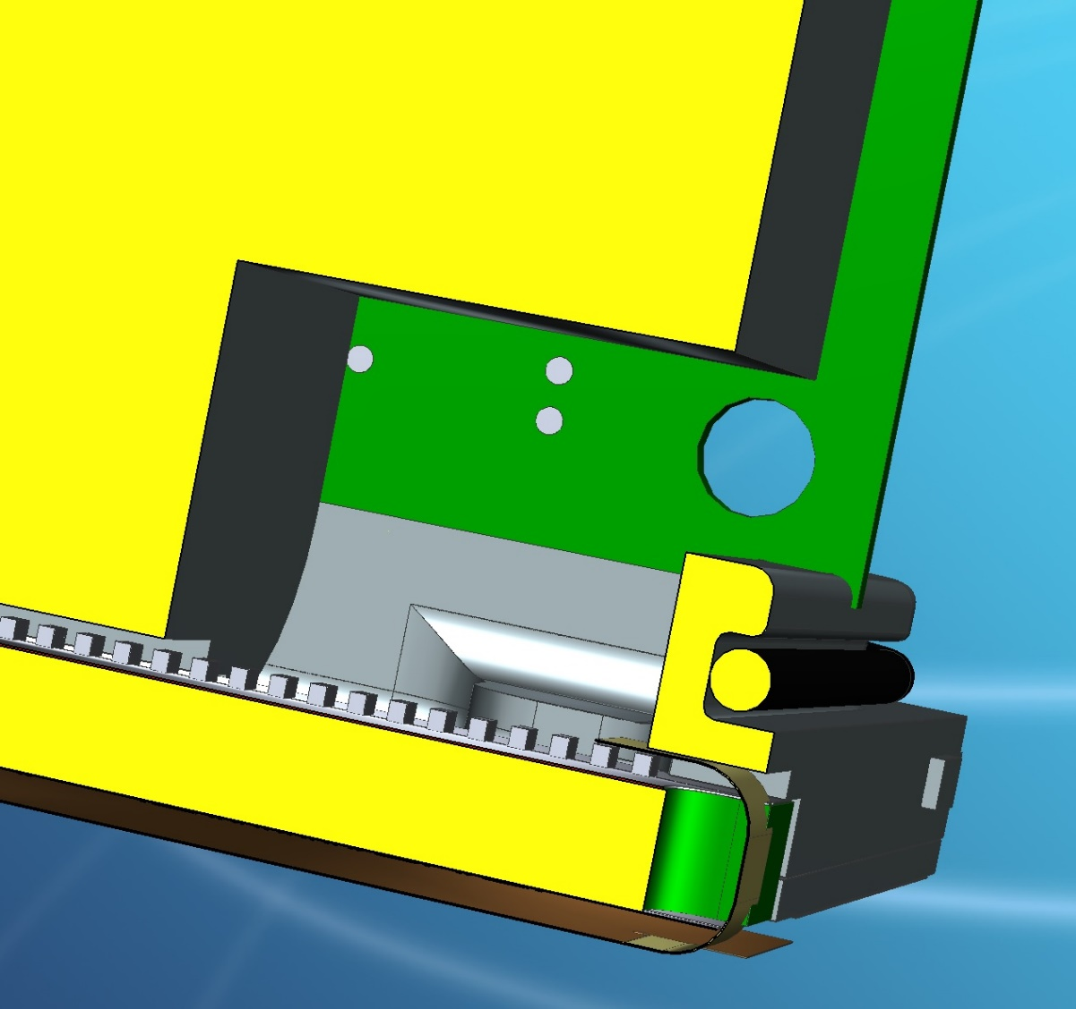
Quad TPX-3 Type L (Yefgen) Main Ass’y (007990-A)
Quad TPX-3 Type L (Yefgen) Ass’y (006102)

Slide 5
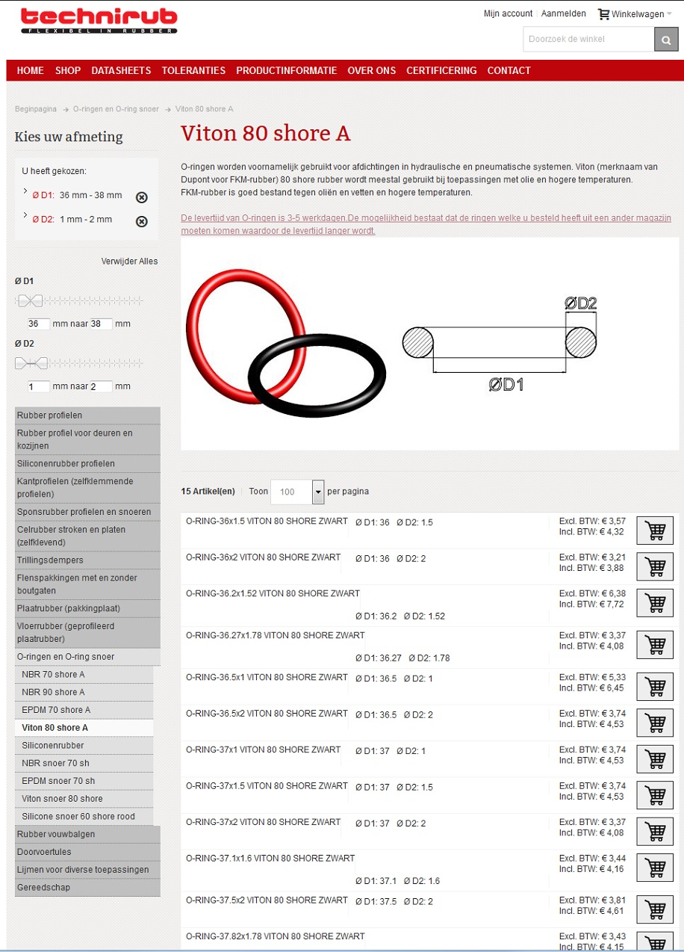
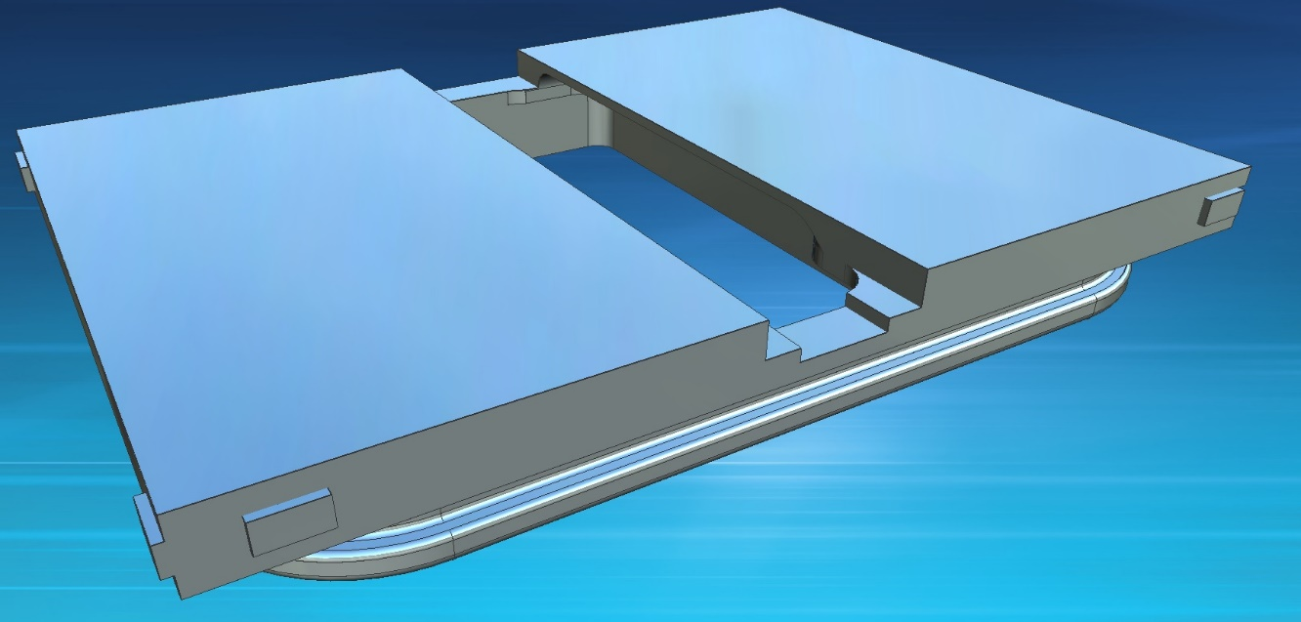
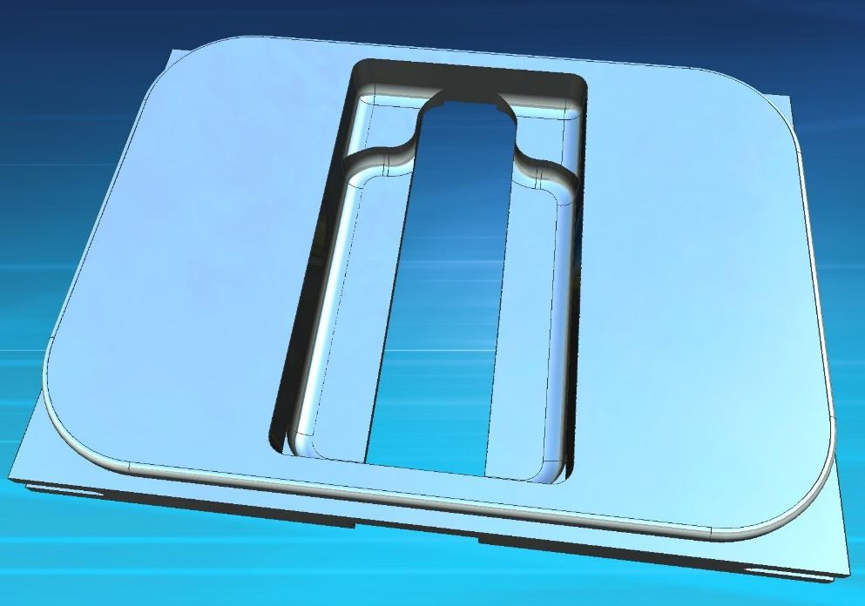
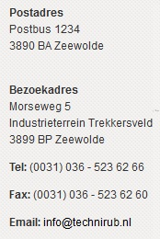
Quad TPX-3 Type L (Yefgen) Main Ass’y (007990-A)
SLOT 3,5x0,5mm for
H.V.-flex feed-through
Cold carrier
Type L
(006100)

Slide 6
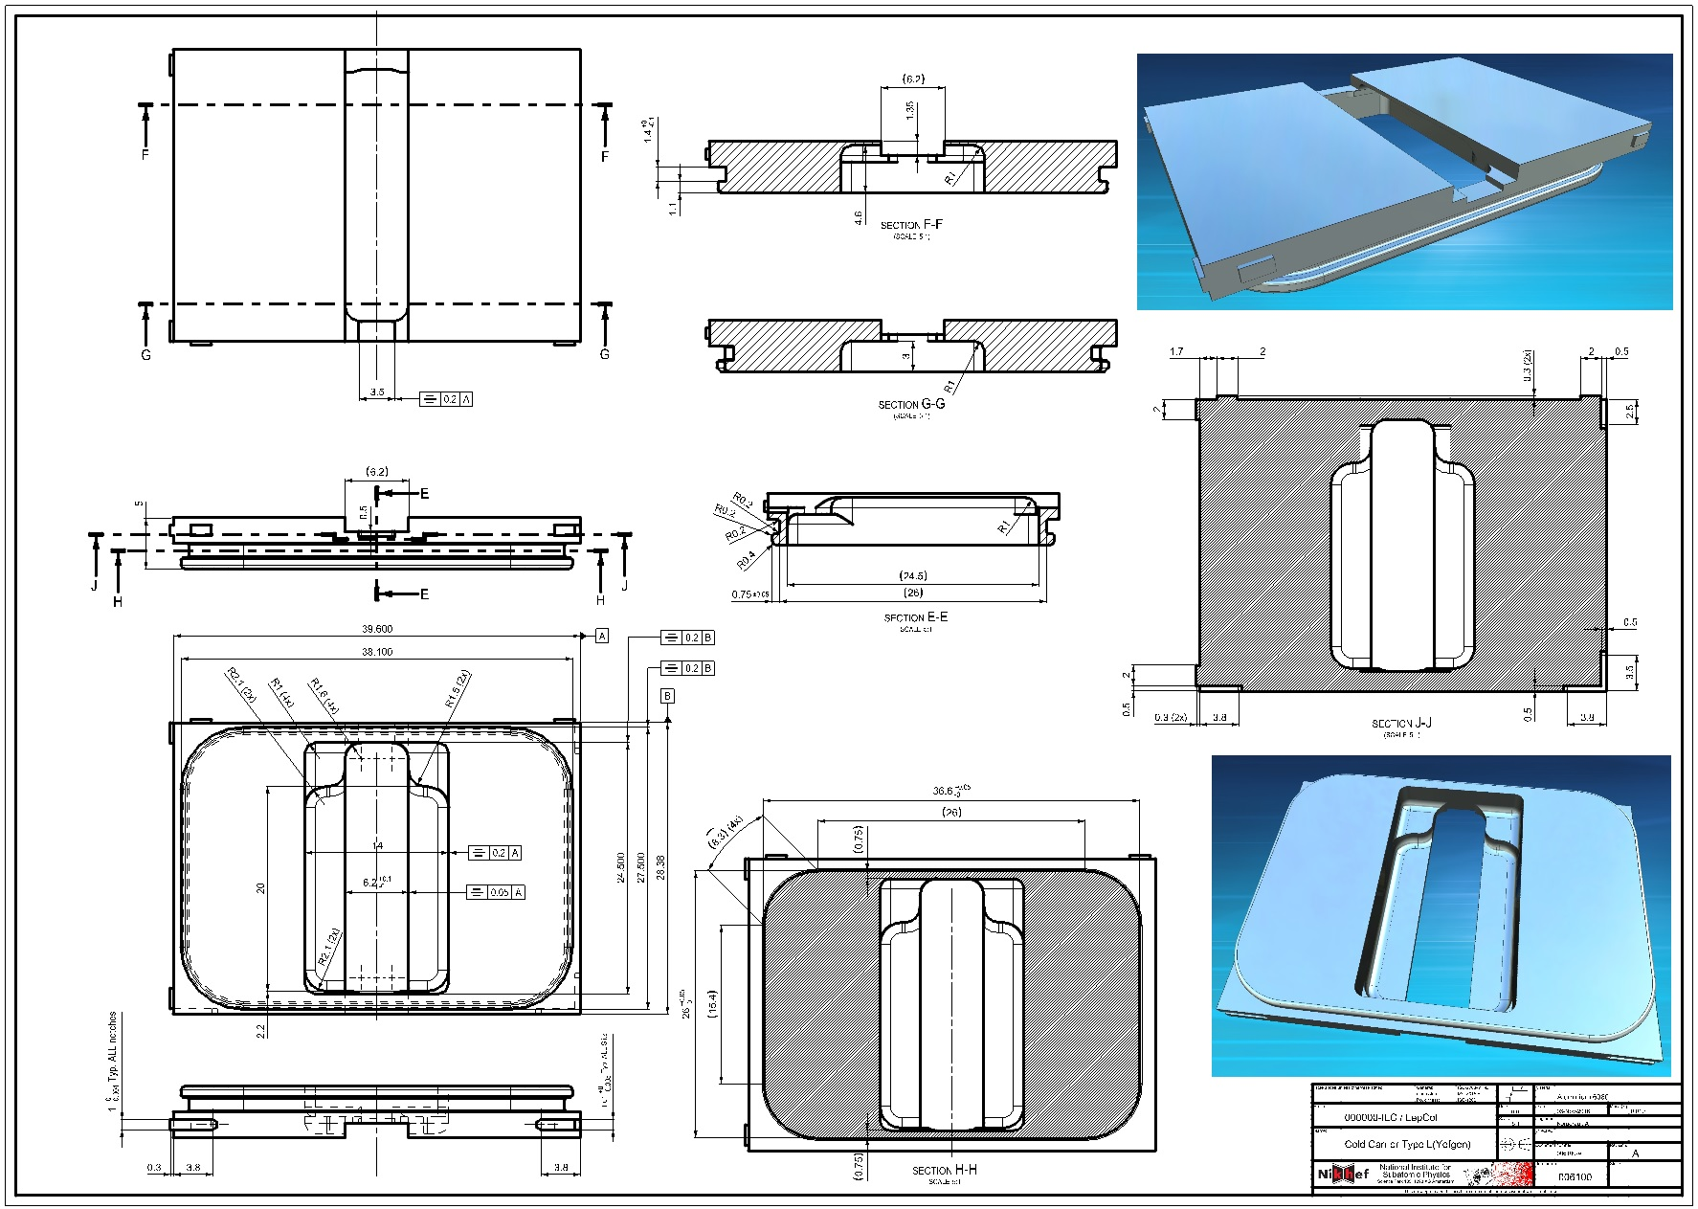
Quad TPX-3 Type L (Yefgen) Main Ass’y (007990-A)
Cold carrier
Type L (Yefgen) (006100)

Slide 7
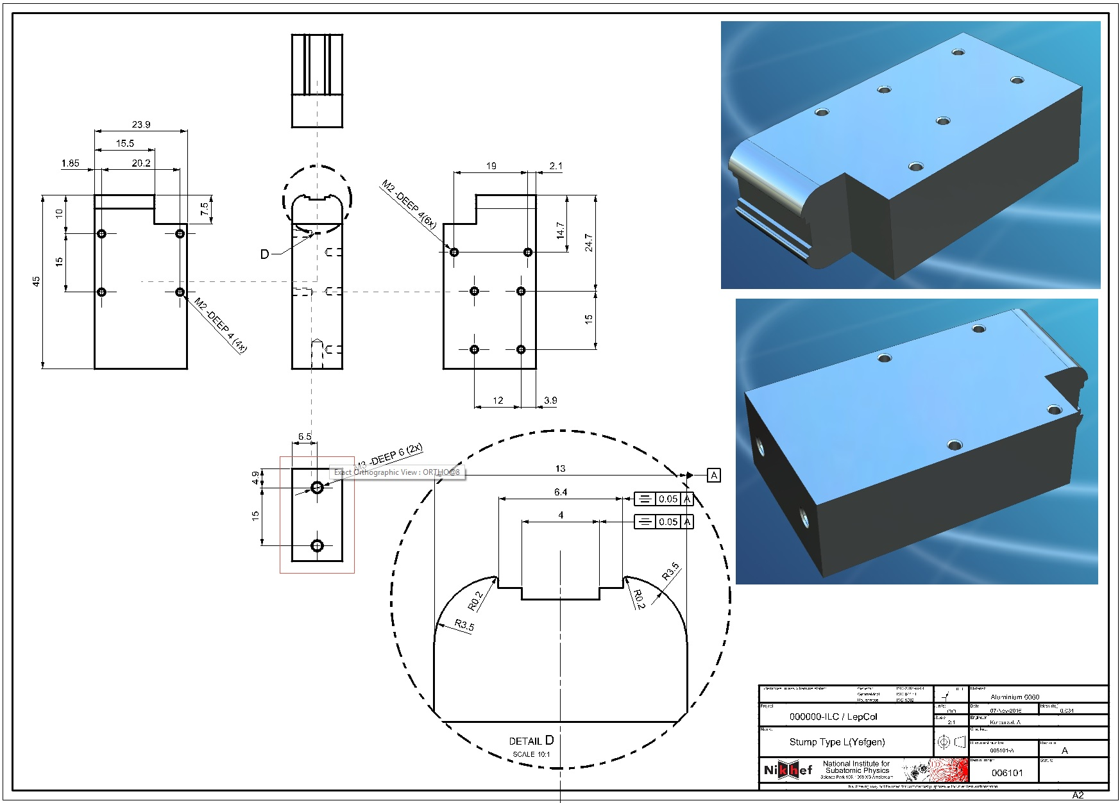
Quad TPX-3 Type L (Yefgen) Main Ass’y (007990-A)
Stump Type L (Yefgen) (006100)

Slide 9
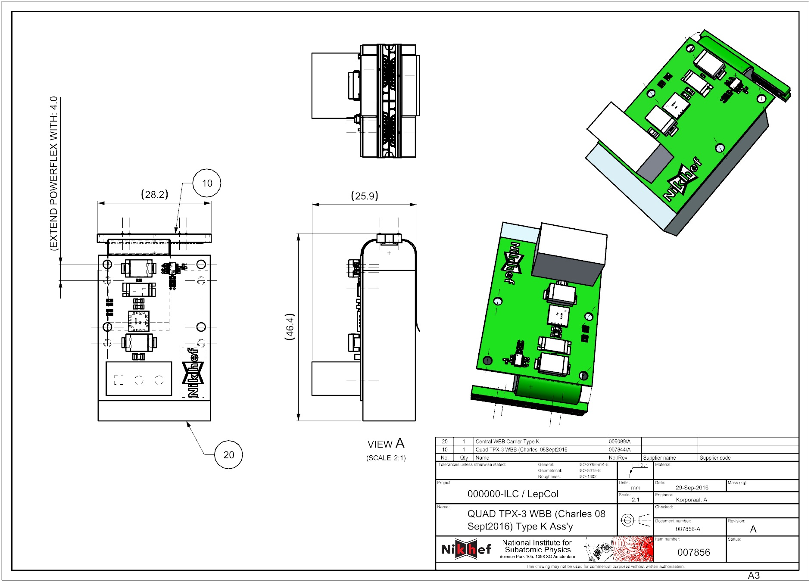
Quad TPX-3 Type L (Yefgen) Main Ass’y (007990-A)
QUAD TPX-3 WBB Type K Ass’y (007856)
To be modified/replaced !

Slide 10
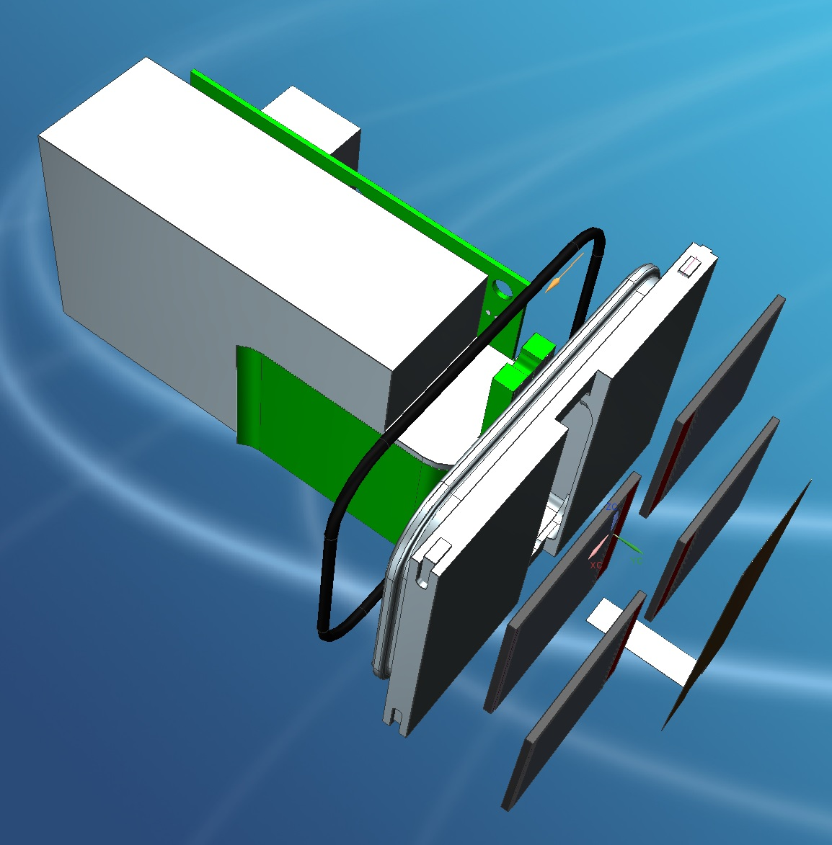
Quad TPX-3 Type L (Yefgen) Main Ass’y (007990-A)
QUAD TPX-3 Type L (Yefgen) Ass’y (006097)
WBB+Electronics to be modified/replaced !

Slide 11
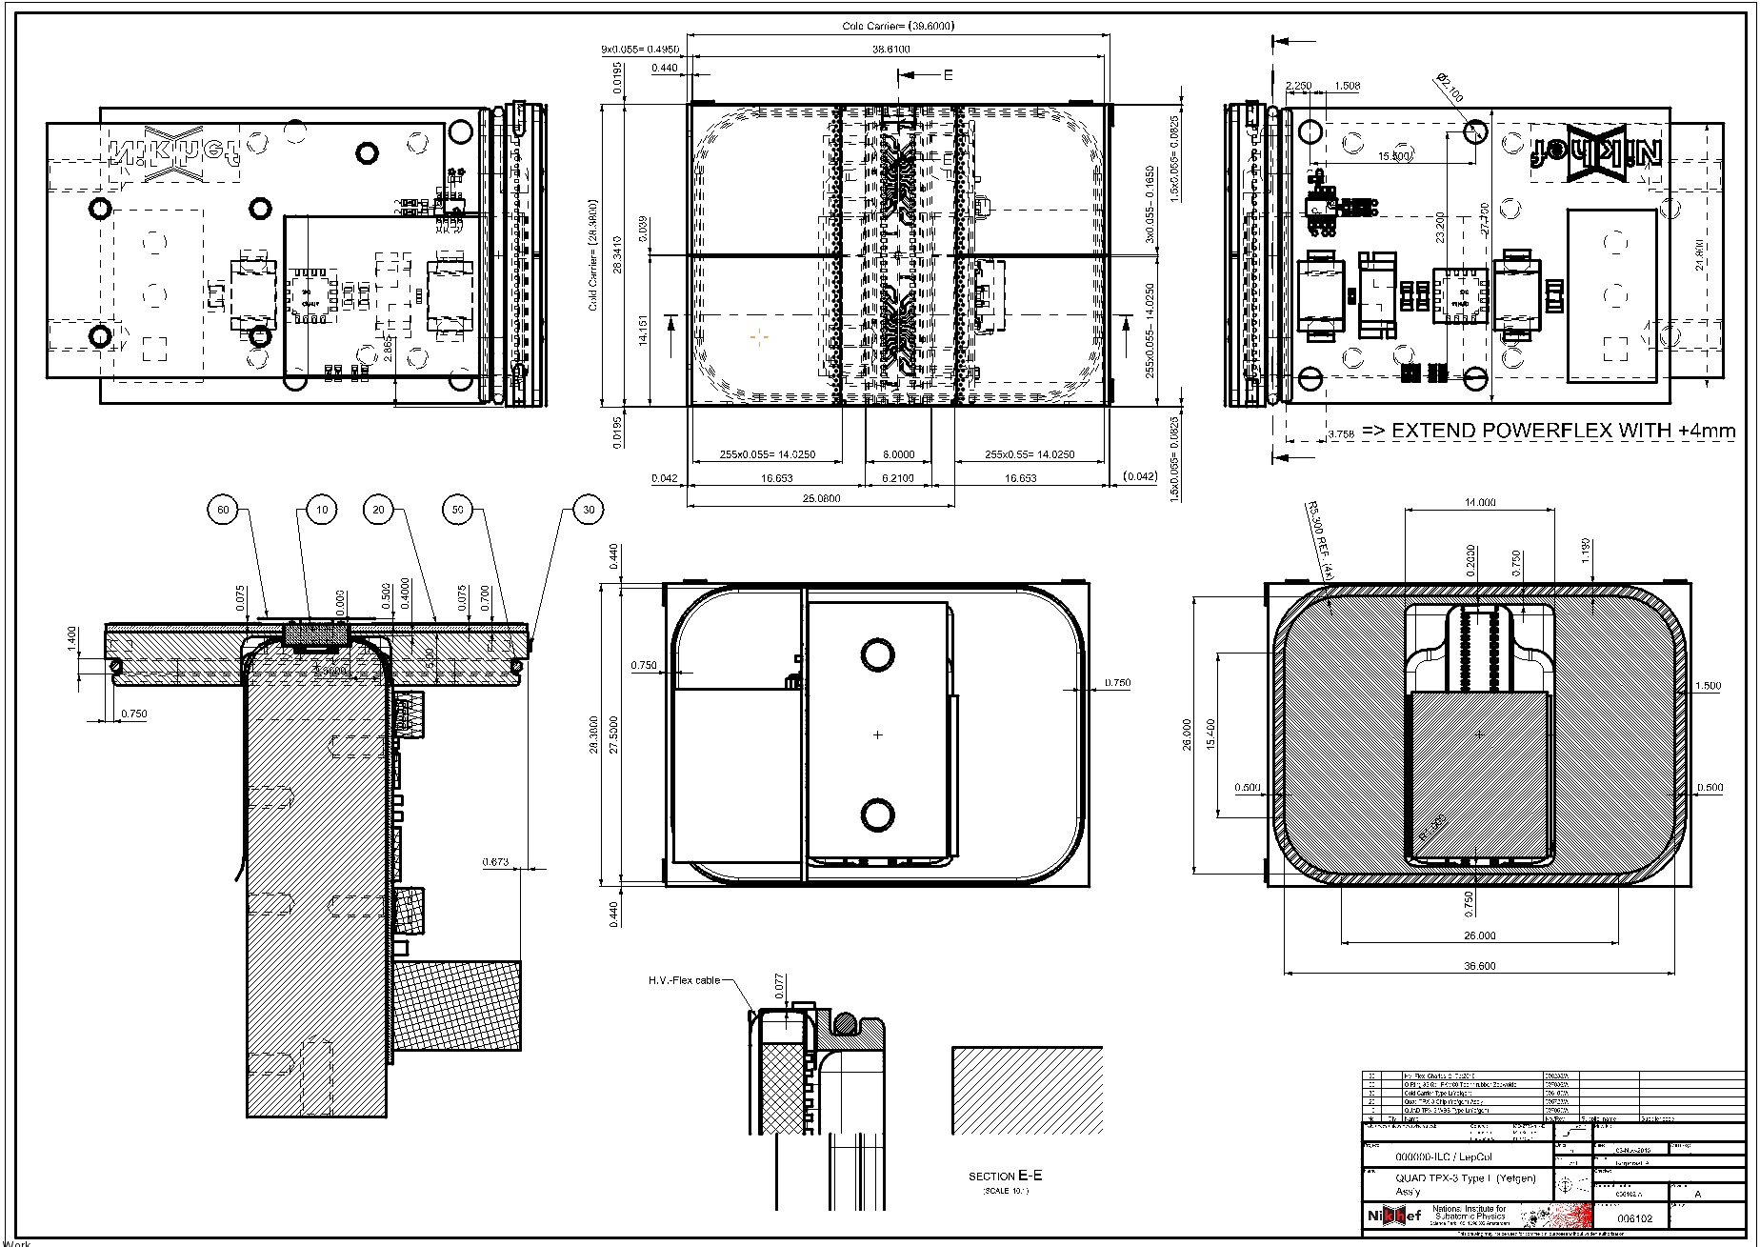
Quad TPX-3 Type L (Yefgen) Main Ass’y (007990-A)
QUAD TPX-3 Type L (Yefgen) Ass’y
(006102)
WBB+ Electronics to be modified/replaced !

Slide 12
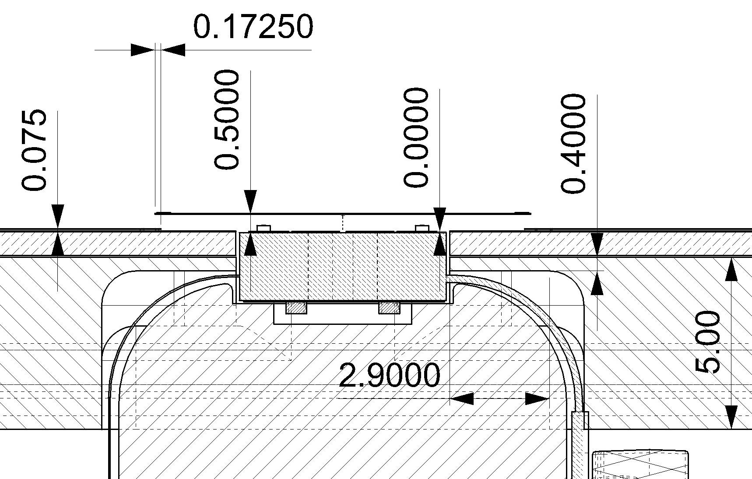
Quad TPX-3 Type L (Yefgen) Main Ass’y (007990-A)
QUAD TPX-3 Type L (Yefgen) Ass’y
(006102)
WBB+ Electronics to be modified/replaced !

Slide 13
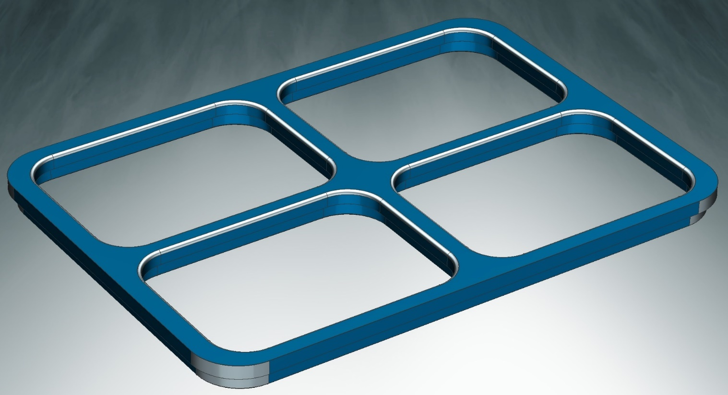
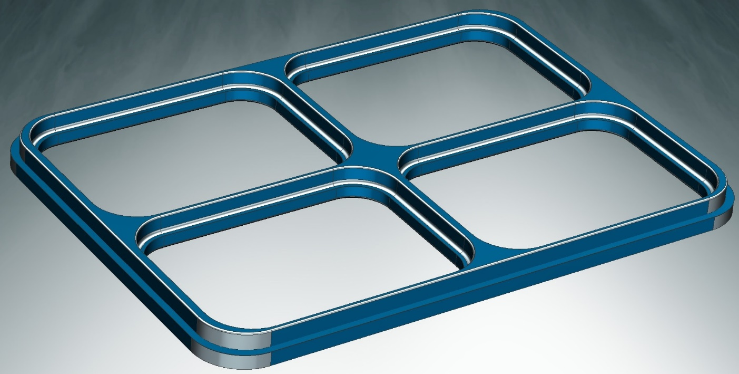
Quad TPX-3 Type L (Yefgen) Main Ass’y (007990-A)
Sealing Lattice Type B 2x2 Matrix (Yefgen) (007849)

Slide 14
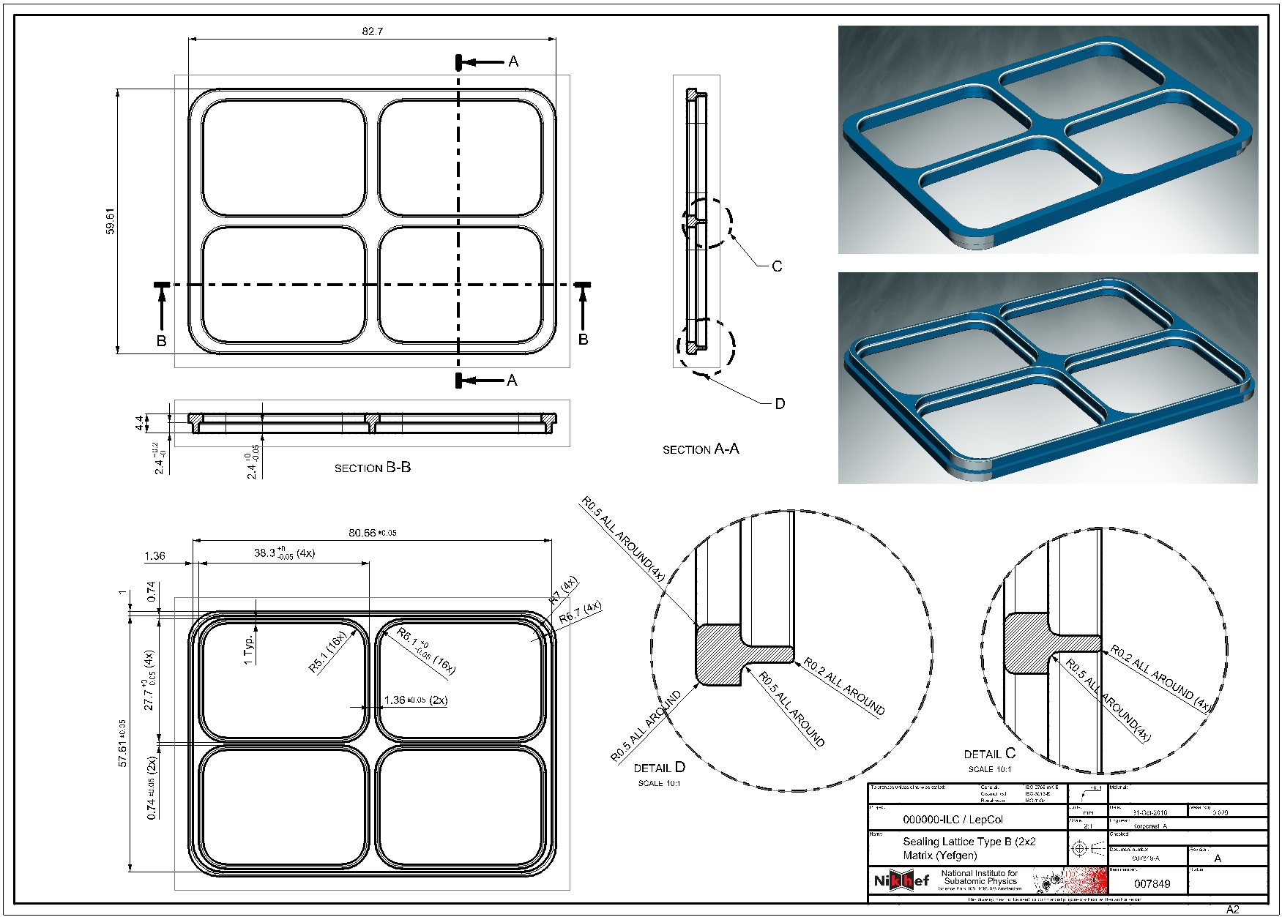
Quad TPX-3 Type L (Yefgen) Main Ass’y (007990-A)
Sealing LatticeType B 2x2 Matrix (Yefgen) (007849)

Slide 15
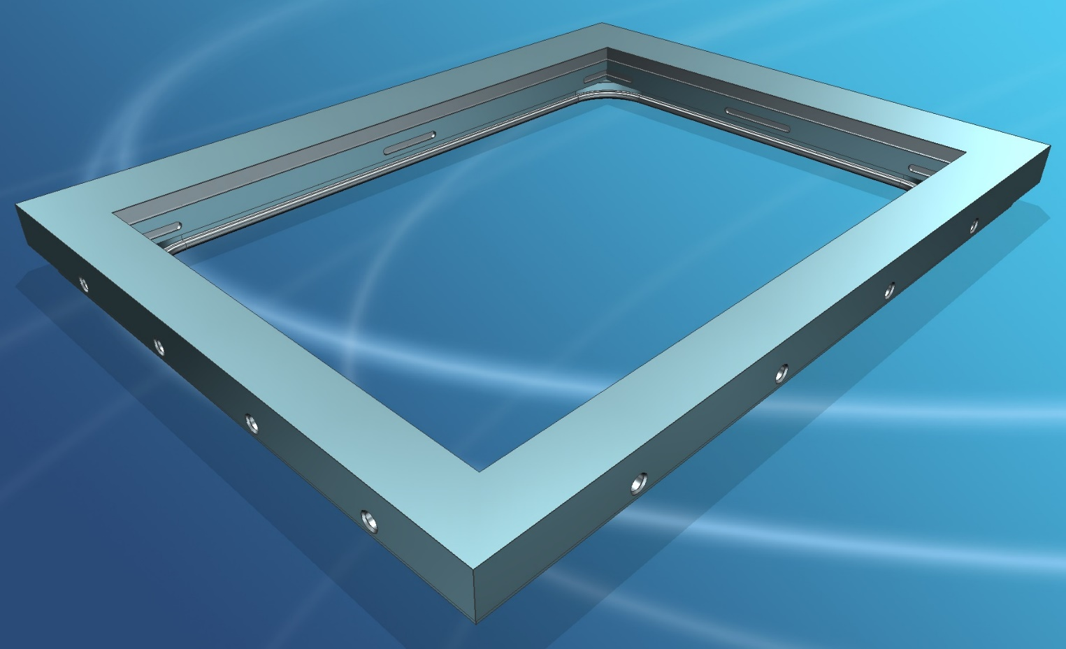
Quad TPX-3 Type L (Yefgen) Main Ass’y (007990-A)
Outer Housing Type L1 (Yefgen) (008243)

Slide 16
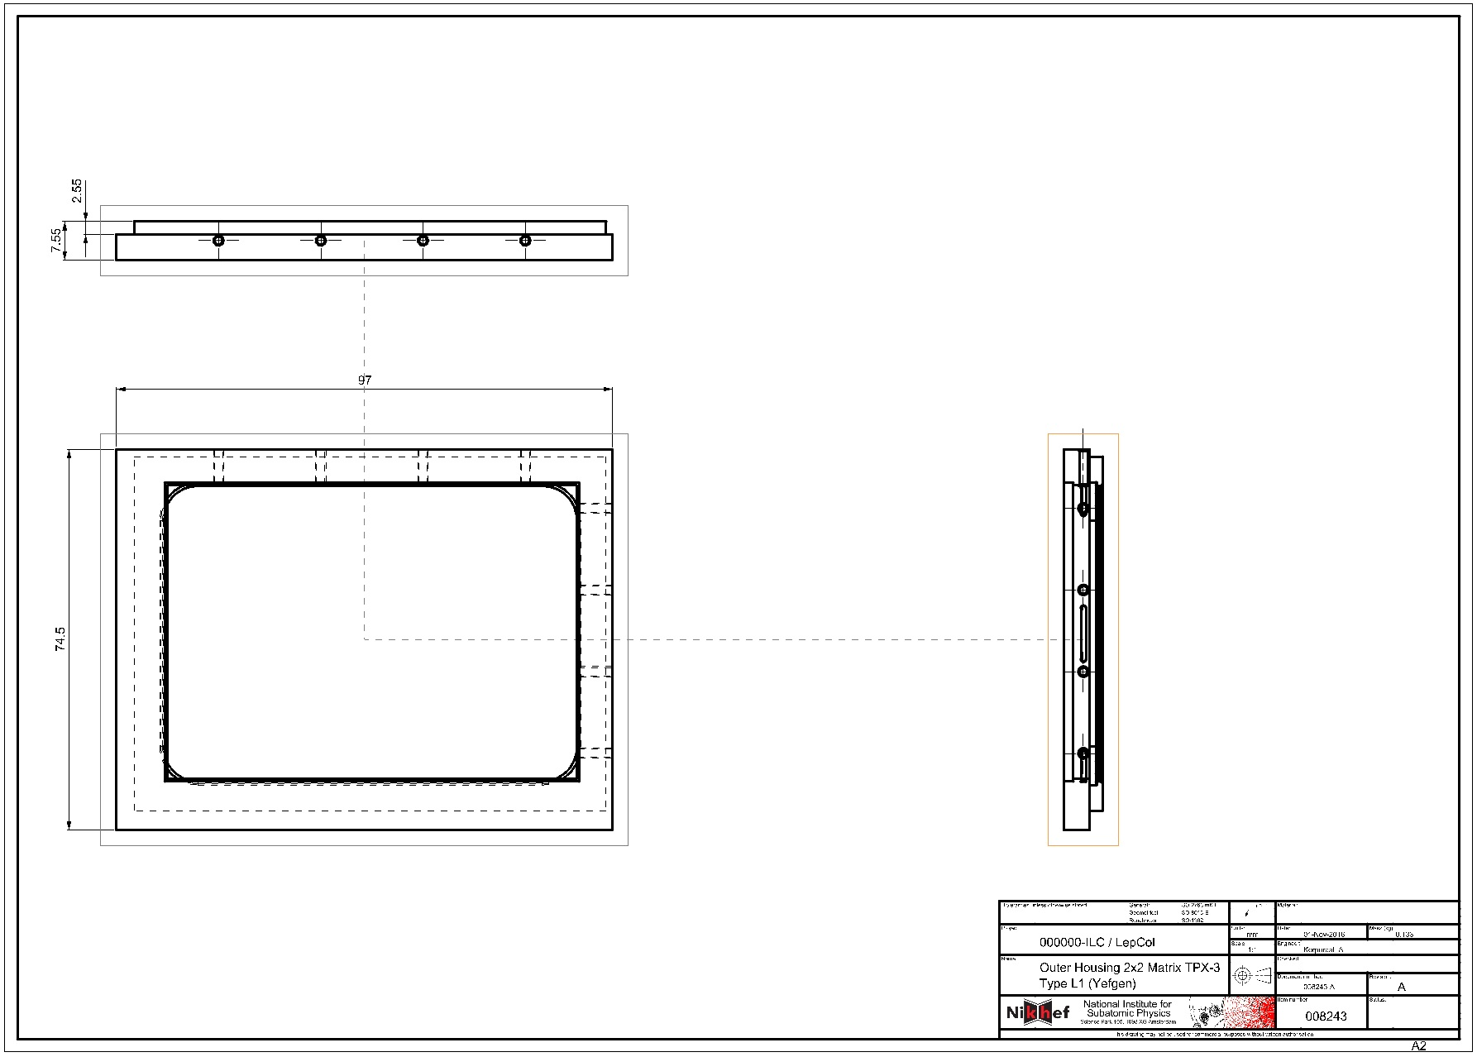
Quad TPX-3 Type L (Yefgen) Main Ass’y (007990-A)
Outer Housing Type L1 (Yefgen) (008243)

Slide 17
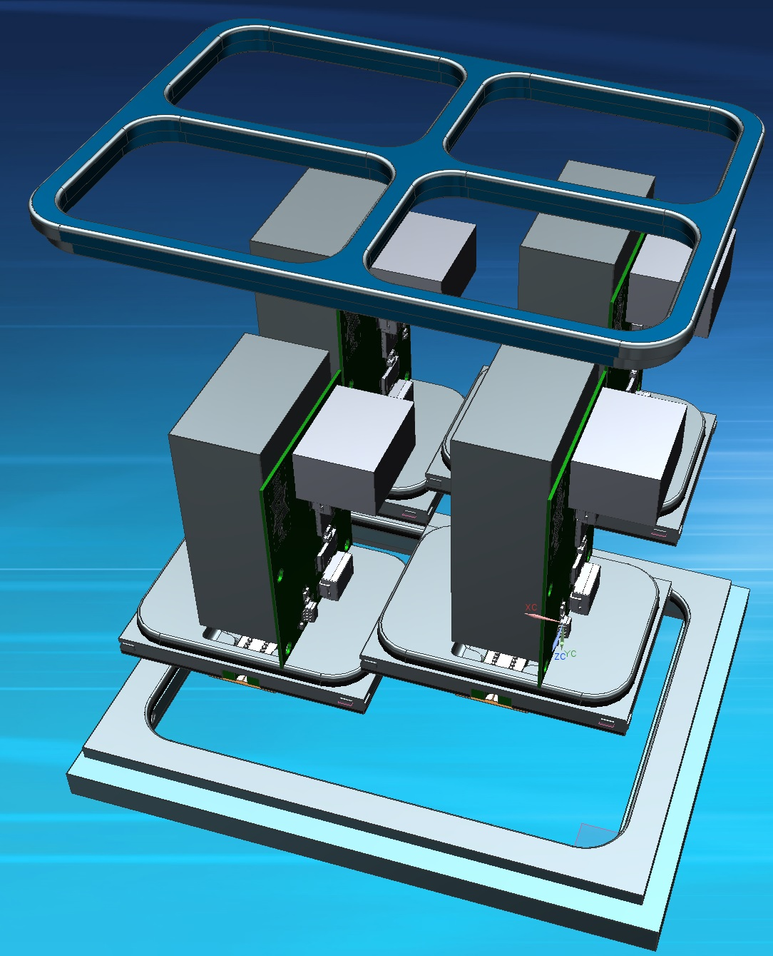
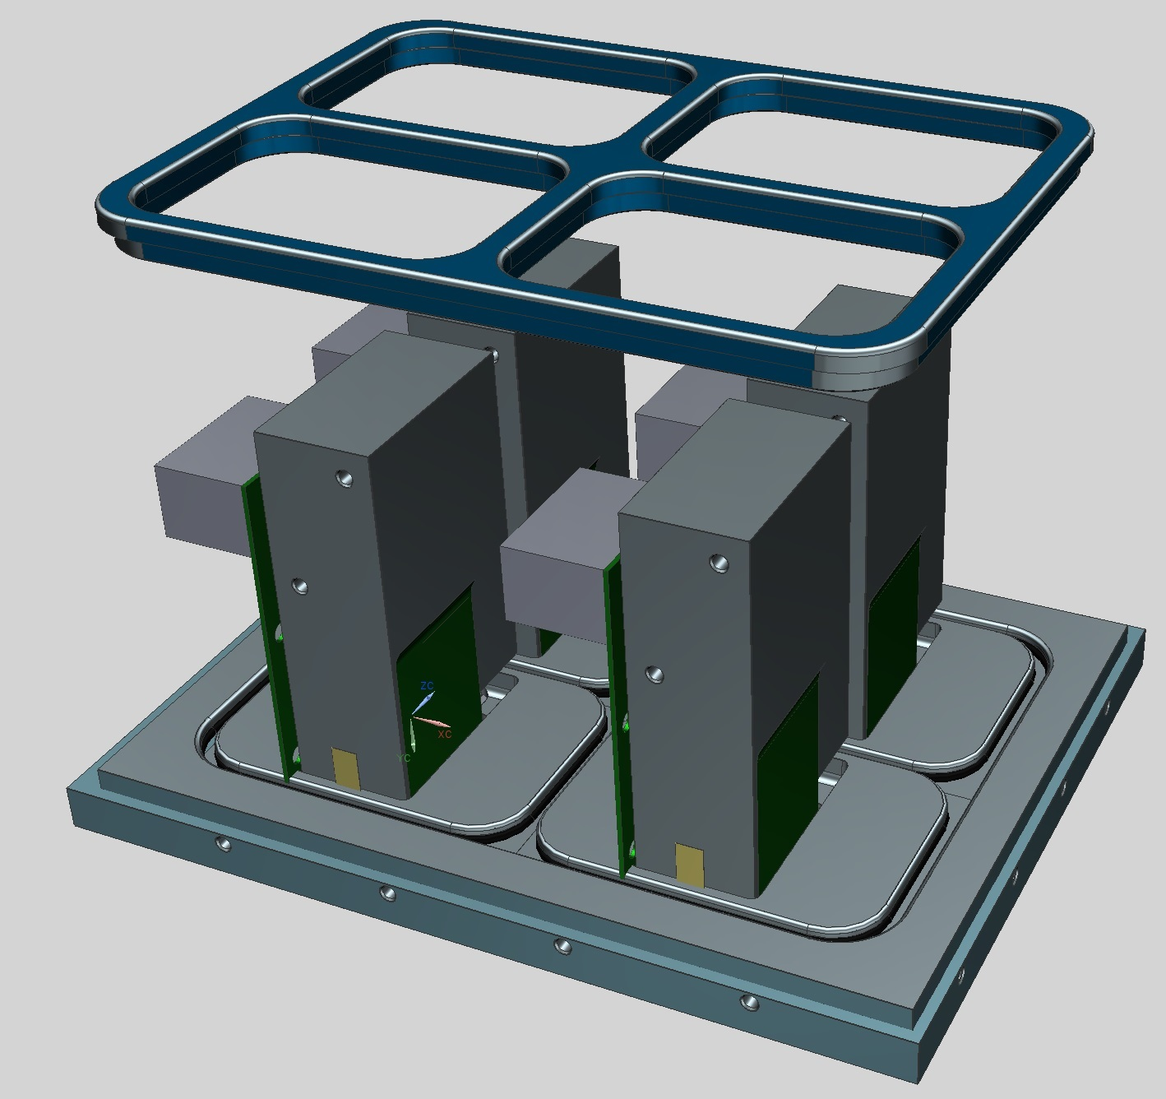
Quad TPX-3 Type L (Yefgen) Main Ass’y (007990-A)

Slide 18
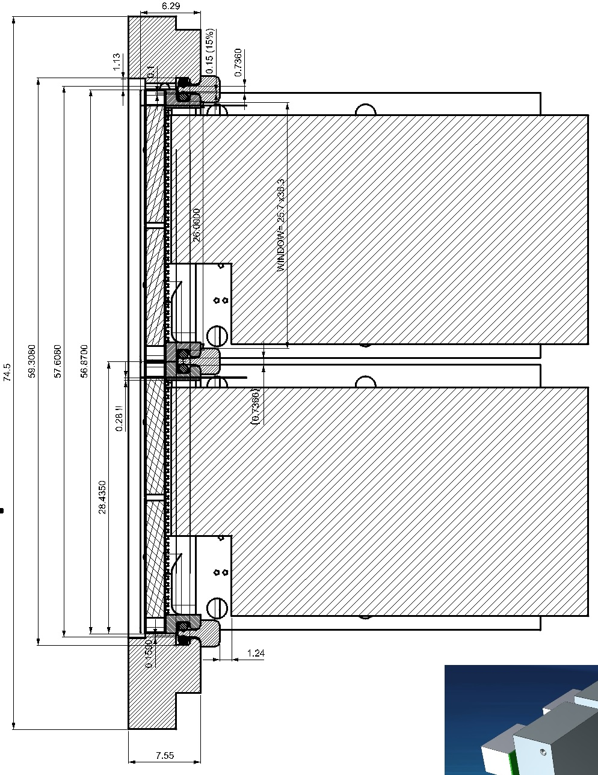
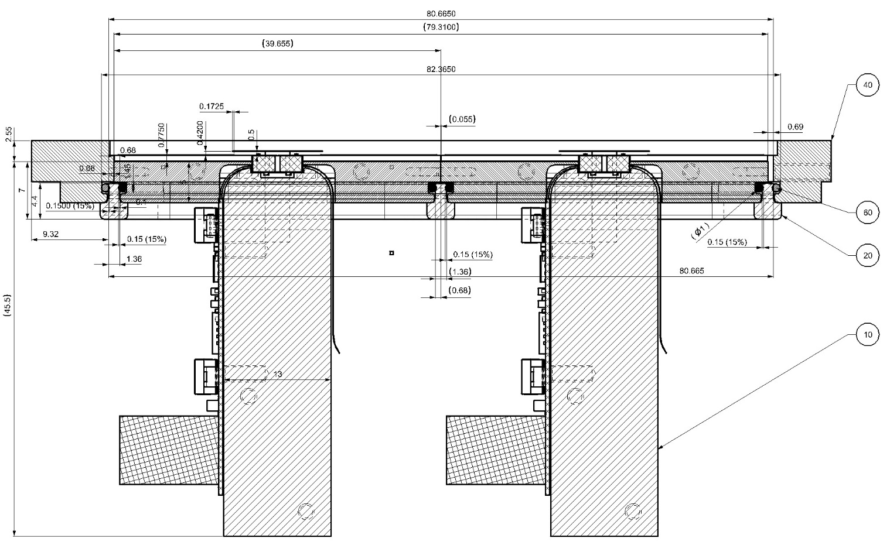
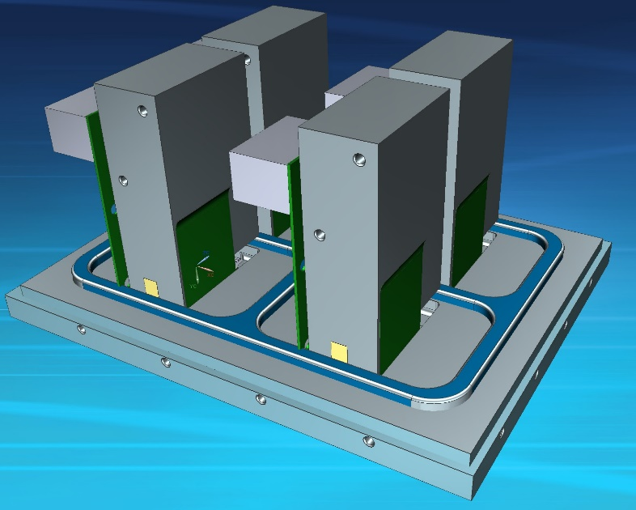
Quad TPX-3 Type L (Yefgen) Main Ass’y (007990-A)

Slide 19
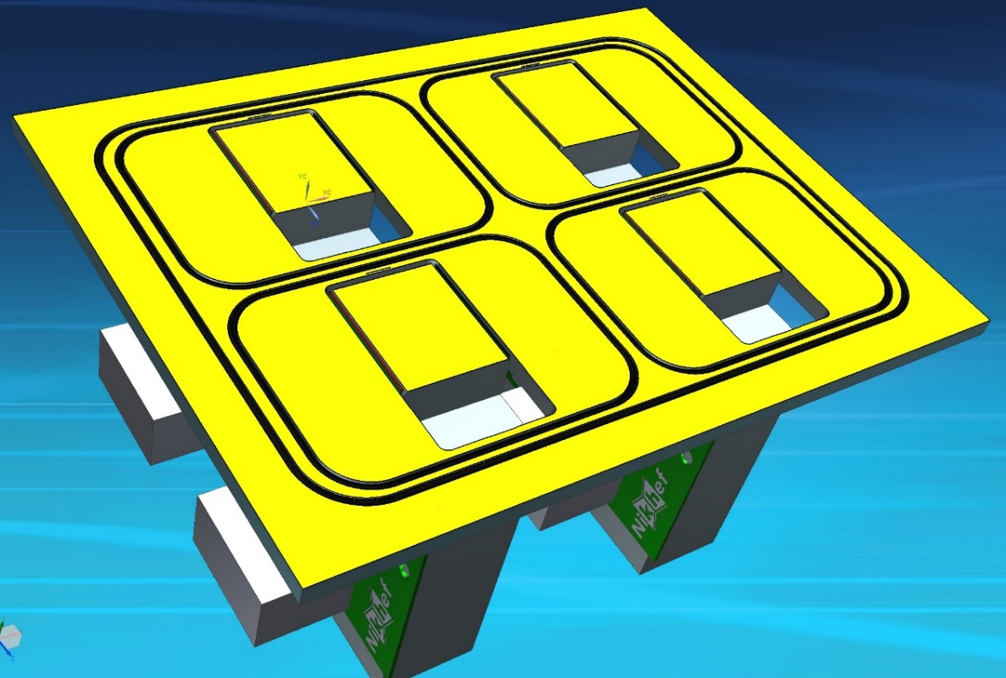
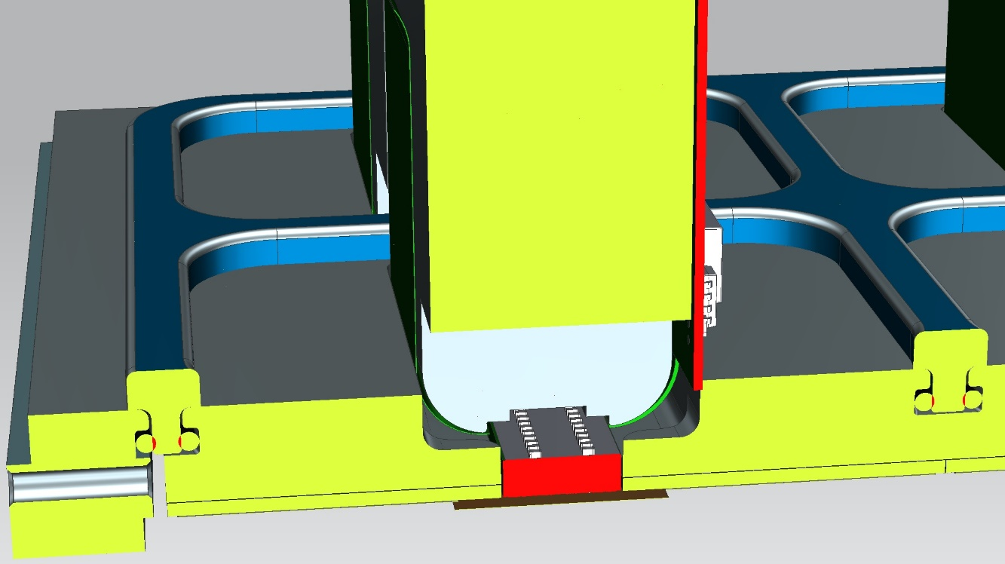
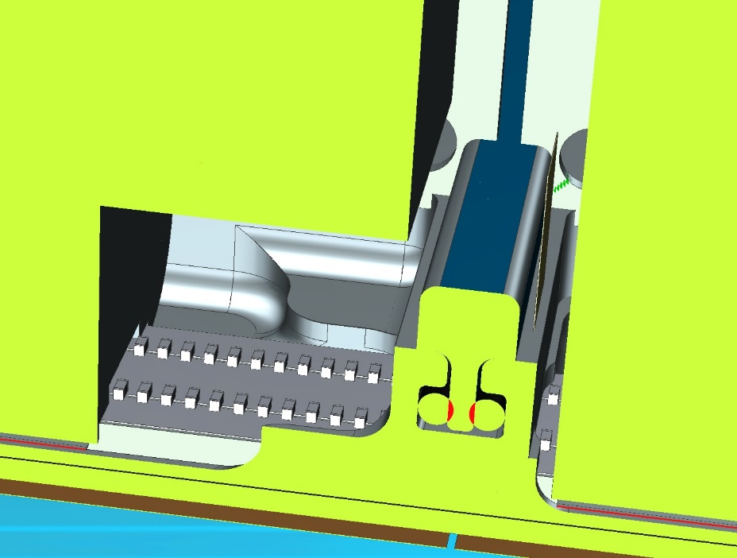
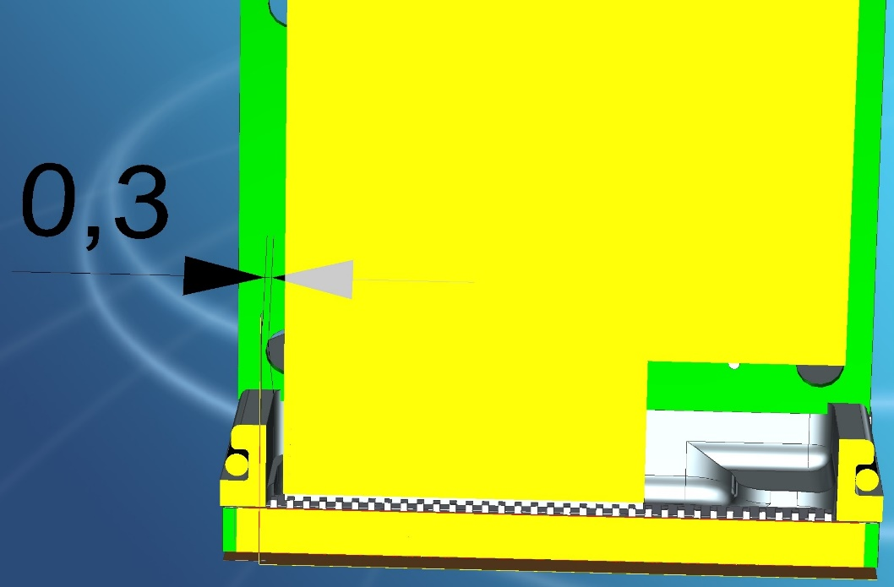
Quad TPX-3 Type L (Yefgen) Main Ass’y (007990-A)
FLEX vs. Cold Carrier
INTERFERENCE !

Slide 20
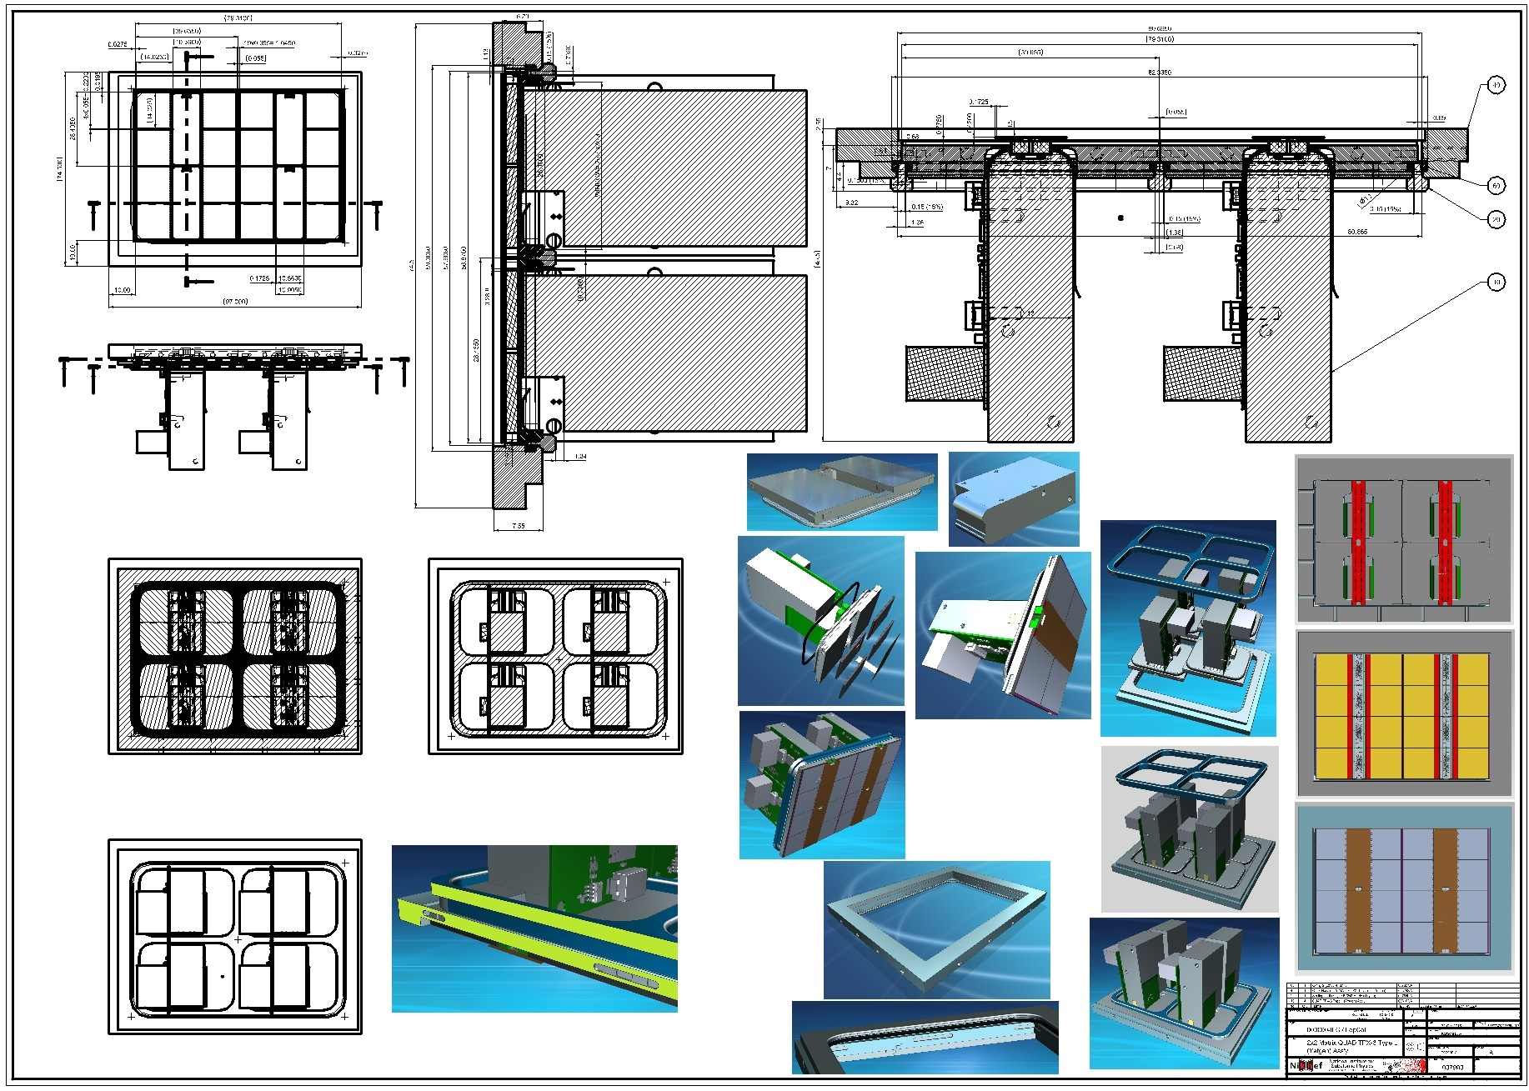
Quad TPX-3 Type L (Yefgen) Main Ass’y (007990-A)
QUAD TPX-3 Type L (Yefgen) Ass’y (007990)

